Slide 1
Projet OC informatique Jeu 3D sur l'IA
Raphael Holzer

Slide 2
Un jeu 3D sur et avec l'IA
Projet qui combine un jeu 3D Godot avec IA
les 4 scènes
le data center
le GPU
le model LLM
le neurone
utiliser
CSG
particle systems
lighting

Slide 3
Résumé
sociologie du jeu (Rogert Caillois)
tutoriel 2D – scène, nœuds, arbres, signal
tutorial 3D -
CSG – créer des formes géométriques
Lighthing – créer une ambiance (direct, omni, spot)
particles systems – créer des effets spéciaux
le player avec camera + 3D assets

Slide 4
Brackeys – tutoriels officiels
Make à GAME in Godot (1h17)
How to program in Godot – GDScript Tutorial (58')
Lighting in Godot for Beginners (40')
How to make VFX in Godot (42')
Make a 3D Game in Godot (50')

Slide 5
sujets des futurs cours
Moteur physique – gravité, collision des objets
manipulation et affichage de texte 3D
instancier des scènes par programme -

Slide 6
Thématiques possibles
phase d'entrainement du système
phase d'inférence
compétition internationale (US, EU, Chine)
personnes : Alan Turing, Sam Altman, Elon Musk
tokenization
testing : MMML, GPQA,

Slide 7
Exemple d'un prompt
Créez un jeu avec Godot 4.6 au sujet de l'intelligence artificielle (LLM)
Le jeu doit inclure 4 scènes: le data center, le GPU, le model LL, le neurone
Le jeu doit utiliser les techniques: CSG, particle systems, lighting
Sujets possible:
phase d'entrainement du système
phase d'inférence
compétition internationale (US, EU, Chine)
personnes : Alan Turing, Sam Altman, Elon Musk
tokenization
testing : MMML, GPQA,

Slide 8
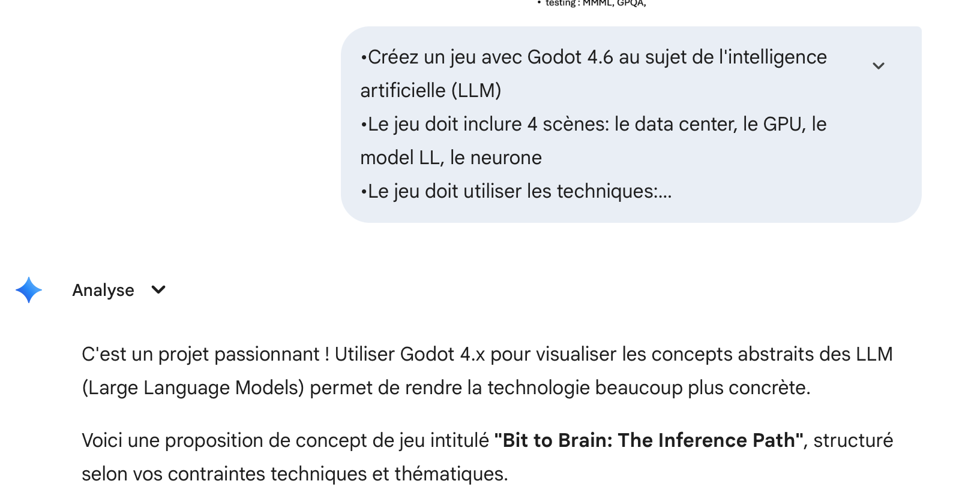

Slide 9
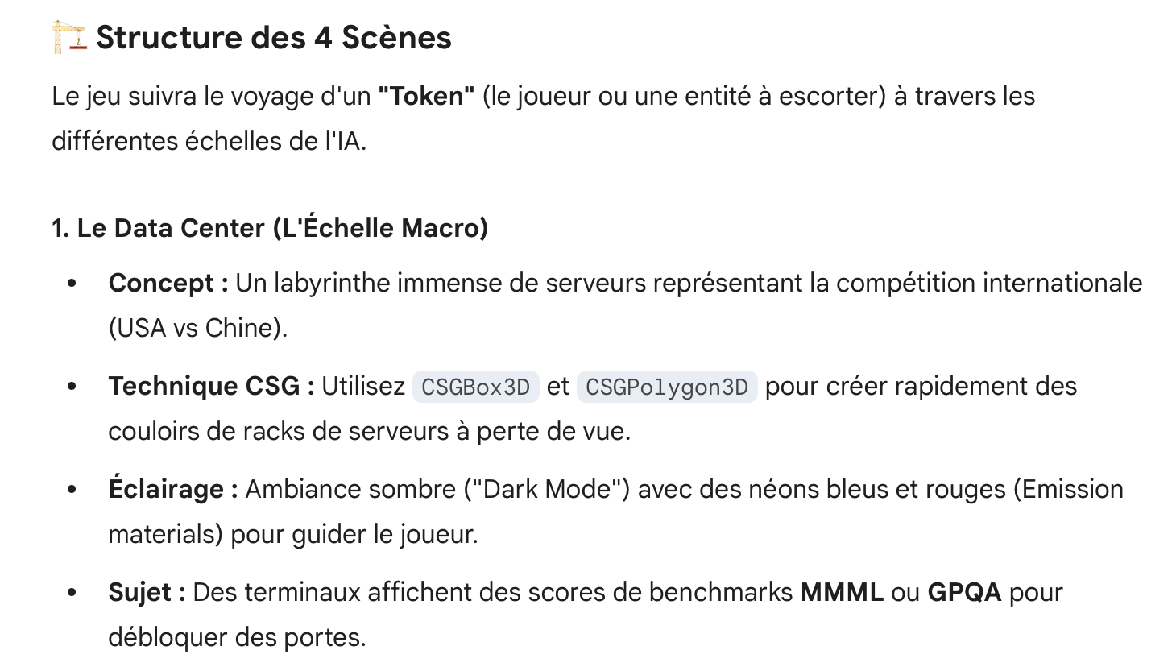

Slide 10
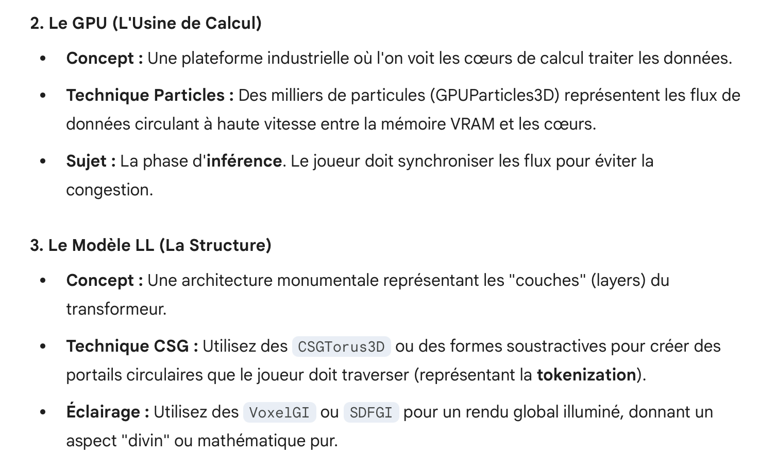

Slide 11
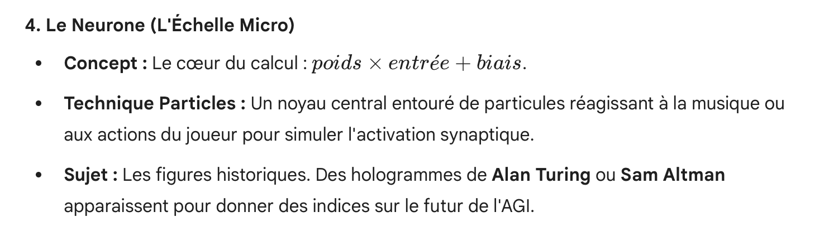

Slide 12
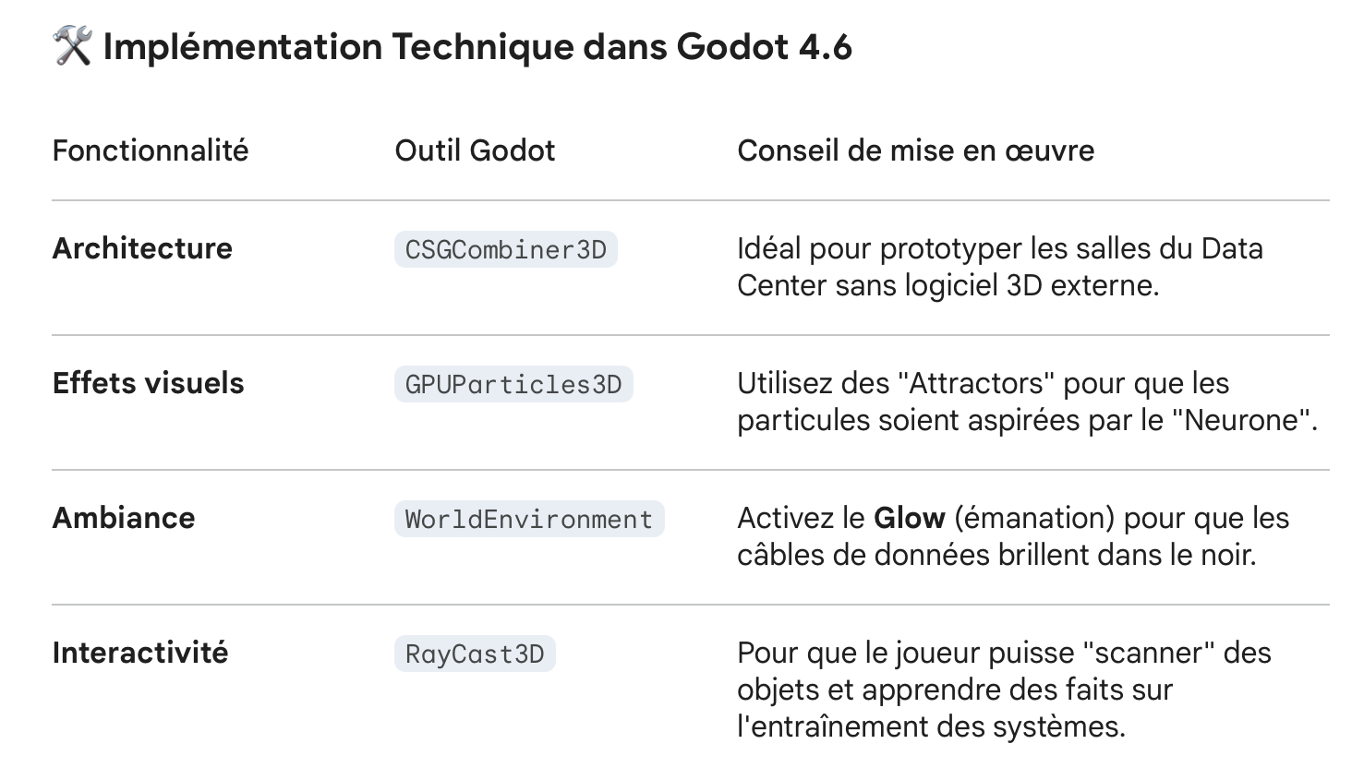

Slide 13
